Slide 1
Github repo létrehozása
Készítette: Jelenovits Milán

Slide 2
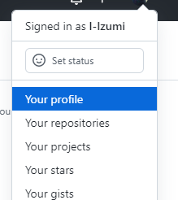
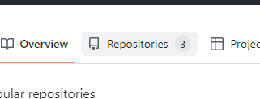
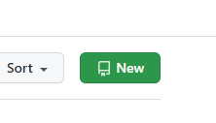

Új repository létrehozása
Profile -> Repositories -> New repository

Slide 3

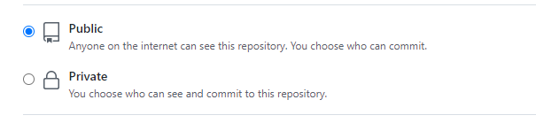
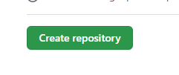
Adatok megadása
Név megadása
Public / Private
Létrehozás

Slide 4
Köszönöm a figyelmet!

